Slide 1
Zajęcia przygotowujące do matury rozszerzonej z matematyki
Wzajemne położenie dwóch okręgów.

Slide 2
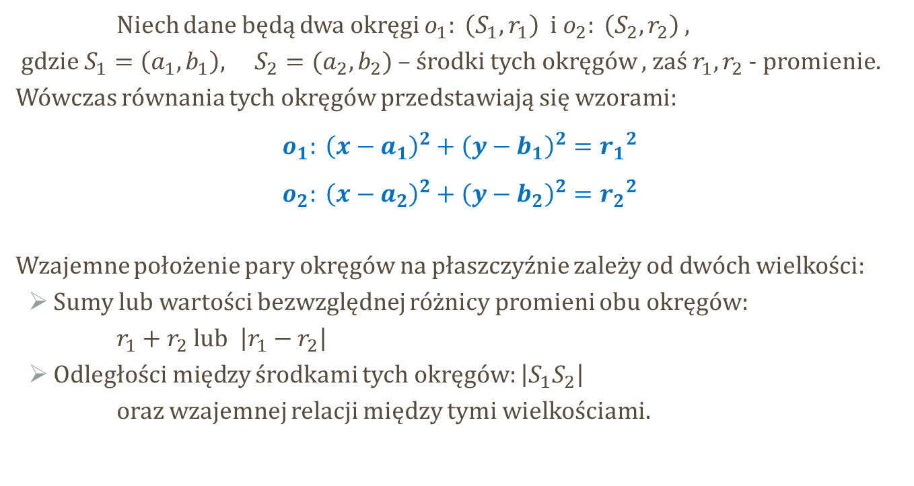
Wzajemne położenie dwóch okręgów.
Niech dane będą dwa okręgi $o_{1}: \left(S_{1},r_{1}\right)$ i $o_{2}: \left(S_{2},r_{2}\right)$,
gdzie $S_{1}=\left(a_{1},b_{1}\right), S_{2}=(a_{2},b_{2})$ – środki tych okręgów , zaś $r_{1},r_{2}$ - promienie.
Wówczas równania tych okręgów przedstawiają się wzorami:
$$o_{1}: {\left(x−a_{1}\right)}^{2}+{\left(y−b_{1}\right)}^{2}={r_{1}}^{2}$$
$$o_{2}: {\left(x−a_{2}\right)}^{2}+{\left(y−b_{2}\right)}^{2}={r_{2}}^{2}$$
Wzajemne położenie pary okręgów na płaszczyźnie zależy od dwóch wielkości:
Sumy lub wartości bezwzględnej różnicy promieni obu okręgów:
$r_{1}+r_{2}$ lub $\left|r_{1}−r_{2}\right|$
Odległości między środkami tych okręgów: $\left|S_{1}S_{2}\right|$
oraz wzajemnej relacji między tymi wielkościami.

Slide 3
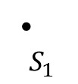


Okręgi rozłączne
Rozłączne wewnętrznie
$$\left|S_{1}S_{2}\right|<\left|r_{1}−r_{2}\right|$$
Rozłączne zewnętrznie
$$\left|S_{1}S_{2}\right|>r_{1}+r_{2}$$
$$r_{1}$$
•
$$S_{1}$$
$$r_{2}$$
$$r_{1}$$
$$r_{2}$$
•
$$S_{2}$$
•
$$S_{1}$$
•
$$S_{2}$$

Slide 4
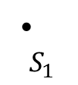


Okręgi styczne
Styczne wewnętrznie
$$\left|S_{1}S_{2}\right|=\left|r_{1}−r_{2}\right|$$
Styczne zewnętrznie
$$\left|S_{1}S_{2}\right|=r_{1}+r_{2}$$
$$r_{1}$$
$$r_{2}$$
$$r_{1}$$
•
$$S_{1}$$
•
$$S_{2}$$
•
$$S_{1}$$
$$r_{2}$$
•
$$S_{2}$$

Slide 5
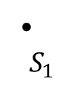

Okręgi przecinające się w dwóch punktach
$$\left|r_{1}−r_{2}\right|<\left|S_{1}S_{2}\right|<r_{1}+r_{2}$$
P
•
$$r_{1}$$
•
$$S_{1}$$
$$r_{2}$$
•
$$S_{2}$$
•
Q

Slide 6
Metoda analityczna
Rozwiązując problem wzajemnego położenia dwóch okręgów metodą analityczną, należy przeprowadzić dyskusję istnienia i liczby rozwiązań układu równań złożonego z równań obu okręgów:
$$\left\{\begin{aligned}{\left(x−a_{1}\right)}^{2}+{\left(y−b_{1}\right)}^{2}={r_{1}}^{2} \\ {\left(x−a_{2}\right)}^{2}+{\left(y−b_{2}\right)}^{2}={r_{2}}^{2}\end{aligned}\right.$$

Slide 7
Okręgi rozłączne
wewnętrznie
zewnętrznie
Układ równań
$$\left\{\begin{aligned}{\left(x−a_{1}\right)}^{2}+{\left(y−b_{1}\right)}^{2}={r_{1}}^{2} \\ {\left(x−a_{2}\right)}^{2}+{\left(y−b_{2}\right)}^{2}={r_{2}}^{2}\end{aligned}\right.$$
nie ma rozwiązania
Układ równań
$$\left\{\begin{aligned}{\left(x−a_{1}\right)}^{2}+{\left(y−b_{1}\right)}^{2}={r_{1}}^{2} \\ {\left(x−a_{2}\right)}^{2}+{\left(y−b_{2}\right)}^{2}={r_{2}}^{2}\end{aligned}\right.$$
nie ma rozwiązania

Slide 8
Okręgi styczne
wewnętrznie
zewnętrznie
Układ równań
$$\left\{\begin{aligned}{\left(x−a_{1}\right)}^{2}+{\left(y−b_{1}\right)}^{2}={r_{1}}^{2} \\ {\left(x−a_{2}\right)}^{2}+{\left(y−b_{2}\right)}^{2}={r_{2}}^{2}\end{aligned}\right.$$
ma jedno rozwiązanie
$$\left(x_{0},y_{0}\right)$$
Układ równań
$$\left\{\begin{aligned}{\left(x−a_{1}\right)}^{2}+{\left(y−b_{1}\right)}^{2}={r_{1}}^{2} \\ {\left(x−a_{2}\right)}^{2}+{\left(y−b_{2}\right)}^{2}={r_{2}}^{2}\end{aligned}\right.$$
ma jedno rozwiązanie
$$\left(x_{0},y_{0}\right)$$

Slide 9
Okręgi przecinające się w dwóch punktach
Układ równań
$$\left\{\begin{aligned}{\left(x−a_{1}\right)}^{2}+{\left(y−b_{1}\right)}^{2}={r_{1}}^{2} \\ {\left(x−a_{2}\right)}^{2}+{\left(y−b_{2}\right)}^{2}={r_{2}}^{2}\end{aligned}\right.$$
ma dwa rozwiązania:
$\left(x_{1},y_{1}\right)$ i $\left(x_{2},y_{2}\right)$

Slide 10
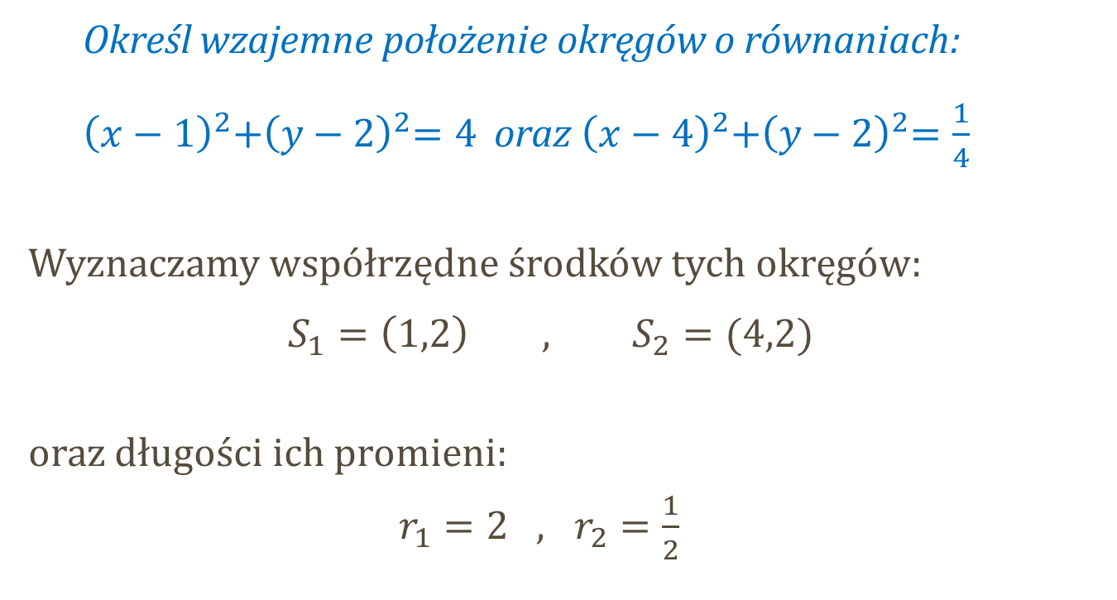
Przykład 1
Określ wzajemne położenie okręgów o równaniach:
${\left(x−1\right)}^{2}{+\left(y−2\right)}^{2}=4$ oraz ${\left(x−4\right)}^{2}{+\left(y−2\right)}^{2}=\frac{1}{4}$
Wyznaczamy współrzędne środków tych okręgów:
$$S_{1}=\left(1,2\right) , S_{2}=(4,2)$$
oraz długości ich promieni:
$r_{1}=2 , r_{2}=\frac{1}{2}$

Slide 11
Następnie wyznaczmy:
$\left|S_{1}S_{2}\right|=\sqrt{{\left(4−1\right)}^{2}+{\left(2−2\right)}^{2}}=3$
oraz
$r_{1}+r_{2}=2\frac{1}{2}$
$\left|r_{1}−r_{2}\right|=1\frac{1}{2}$
Stąd $3 > 2\frac{1}{2}$ , czyli spełniony jest warunek
$$\left|S_{1}S_{2}\right|>r_{1}+r_{2}$$
Zatem okręgi są rozłączne zewnętrznie.

